Slide 1


Sviluppo di test automatizzati per l’applicazione di smart parking GeneroCity
Riccardo Mancini

Slide 2
Introduzione
Tema principale: manutenibilità
Lavori svolti:
  Scrivere documentazione sotto forma di commenti al codice
  Semplificare parti modificate molte volte e diventate più complicate del necessario
  Creare test automatizzati
Sviluppo di test automatizzati per l’applicazione di smart parking GeneroCity
Pagina <number>
Notes:
Durante il periodo del mio tirocinio ho partecipato allo sviluppo del lato back-
end di GeneroCity, un’ applicazione di smart parking. In particolare mi sono con-
centrato sulla manutenibilità ́a del codice già esistente, soprattutto sviluppando
test automatizzati.
Lo sviluppo del software infatti era già in una fase avanzata, con la maggior
parte delle chiamate API gi ́a implementate.
Inizialmente ho svolto compiti pi ́u semplici
Ho scritto una documentazione sotto forma di commenti per permettere in futuro,
di capire rapidamente il significato e lo scopo del codice e apportare modifiche piu facilmente
E ho semplificato parti di codice modificate molte volte e diventate più complicate del necessario:
Per esempio come venivano rappresentati i parcheggi e gli «sparcheggi» all’interno del codice e del database,
o come venivano raggruppate le varie informazioni date in input dalle richieste api
Successivamente mi sono dedicato alla parte principale del mio tirocinio,
ovvero scrivere dei test automatizzati per scovare errori difficili da individuare
attraverso un uso abituale dell’applicazione, e per evitare di introdurne incon-
sapevolmente di nuovi durante un’eventuale modifica del codice.
+ Scritto chiamate API per salvare ed aggiornare statistiche sul consumo medio di carburante

Slide 3
Perché scrivere test automatizzati
Riutilizzabili
Assicurano di venire svolti correttamente
Aiutano a testare tutti gli scenari possibili
Permettono di riprodurre facilmente scenari limite o difficilmente riproducibili
Sono eseguibili più velocemente e più frequentemente di quelli manuali
Sviluppo di test automatizzati per l’applicazione di smart parking GeneroCity
Pagina <number>
Notes:
In genere il software si puo collaudare(?) sia manualmente, sia tramite lo
sviluppo di strumenti di test automatizzati.
I test automatizzati offrono una serie di vantaggi rispetto a quelli manuali:
• Sono riutilizzabili: possibilita di testare molti scenari CON LO STESSO CODICE,
ripetere gli stessi test per un numero arbitrario di volte con sicurezza stesse condizioni
• Assicurano di venire svolti correttamente rimuovento la possibilita di errore
umano durante il loro svolgimento
• Aiutano a testare facilmente tutti gli scenari possibili, compresi i casi
limite e quelli particolarmente difficili da riprodurre
• Sono eseguibili pi ́u velocemente e pi ́u frequentemente di quelli manuali

Slide 4
Test doubles
Dummies, Stubs, Mocks, Fakes
Sostituiscono funzioni e classi:
  Ne rimuovono il rischio di fallimento
  Ne permettono una migliore gestione
  Eliminano il bisogno di eseguire programmi aggiuntivi durante i test
Sviluppo di test automatizzati per l’applicazione di smart parking GeneroCity
Pagina <number>
Notes:
Spesso `e necessario isolare le varie
unita di codice da testare, e quindi eliminare tutte le altre funzioni e classi che ci interagiscono,
sostituendole con dei test doubles, come stubs o mocks.
Questi permettono di Rimuovere il rischio di fallimento delle componenti che NON
rientrano nell’ambito di ci`o che deve essere testato
E Offrono una Migliore gestione componenti: per esempio permettono
di decidere cosa il database restituira a seconda della query ricevuta
Inoltre eliminano il bisogno di eseguire programmi aggiuntivi durante i test, come per esempio i server database,
che possono renderne molto pi ́u dispendioso lo svolgimento.
Soprattutto quando questi devono essere effettuati molto spesso

Slide 5
GeneroCity
App di smart parking: aiuta i suoi utenti a trovare parcheggio.
Ruoli:
Giver
Taker
Giver e Taker vengono accoppiati, permettendo di scambiarsi il parcheggio.
Sviluppo di test automatizzati per l’applicazione di smart parking GeneroCity
Pagina <number>
Notes:
GeneroCity è un’applicazione di smart parking che cerca di rendere piú facile
trovare parcheggio ai suoi utenti.
L’applicazione riesce ad accorgersi quando un utente
sta lasciando il proprio parcheggio, sia automaticamente, sia tramite segnalazione
manuale (l’utente prende il ruolo di giver). Allo stesso modo può capire se l’utente
sta cercando parcheggio (e quindi sta assumendo il ruolo di taker).
Se il sistema trova un giver e un taker nella stessa area, esegue un match e li
mette in contatto, permettendo al taker di sapere preventivamente dove andare,
risparmiando tempo e carburante.
Inoltre l’applicazione è dotata di un sistema interno in base al quale per assumere
il ruolo di taker si devono spendere delle monete virtuali, che è possibile guadagnare
solo portando a buon fine i match come giver. Questo fa sí che tutti siano incentivati
a fornire indicazioni sui posti che si stanno liberando, oltre che a riceverle.

Slide 6
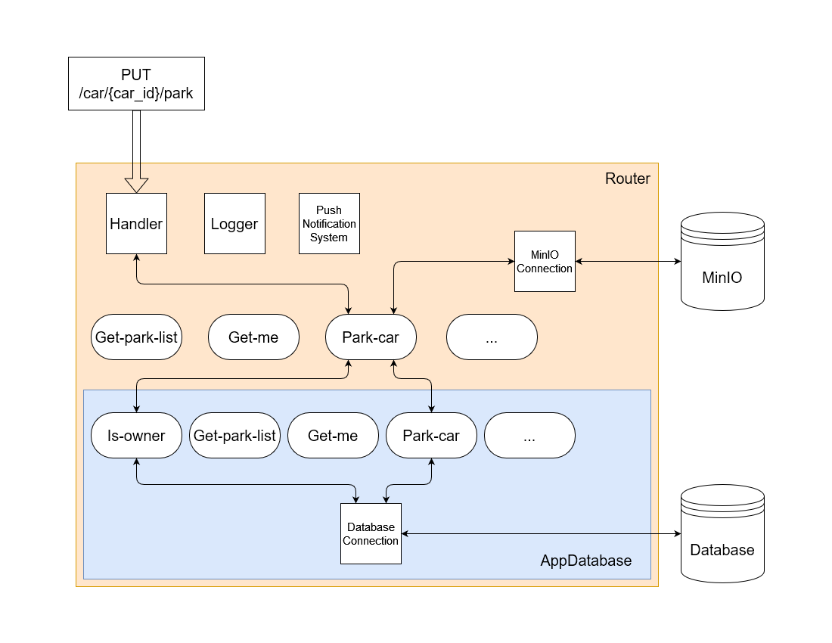
Struttura back-end GeneroCity
Router
AppDatabase
Sviluppo di test automatizzati per l’applicazione di smart parking GeneroCity
Pagina <number>
Notes:
Logger
Push
Connessione MinIO (object storage che permette di immagazzinare dati non strutturati, viene usato per salvare dati sulle manovre fatte durante il parcheggio e I dati sui viaggi svolti)
Handler
Metodi per chiamate API
AppDatabase: connessione database di GeneroCity, metodi per ogni interazione con db, spesso coincidono con le chiamate API
ESEMPIO:
Handler riceve “CarPark”, (serve a registrare parcheggio)
Chiama metodo router
Chiama metodi appdatabase: ‘IsOwner’ interroga db, ‘ParkCar’, altre per aggiornare statistiche
Inoltre alcune chiamate API salvano dei dati in un’istanza di MinIO, perci`o
i metodi del Router relativi interagiscono con l’oggetto che rappresenta la con-
nessione al server MinIO.
Lo scopo principale del mio lavoro era proprio testare queste due componenti,
che costituiscono la struttura portante del sistema. Questi test sarebbero stati
eseguiti ad ogni push di nuovi commit sul server GitLab di SapienzaApps

Slide 7
Approccio utilizzato
Idea iniziale:
Scrivere Unit test per funzioni del Router e per funzioni dell’AppDatabase
Usare test double di AppDatabase e di connessione a MinIO nei test del Router
Usare un mock del database per i test di AppDatabase
Problemi:
Test per i metodi dell’AppDatabase spesso inutili
Impossibile testare interazioni tra Router e AppDatabase
Impossibile usare un mock per MinIO
Sviluppo di test automatizzati per l’applicazione di smart parking GeneroCity
Pagina <number>
Notes:
Idea iniziale
Inizialmente avevo preso la decisione di fare degli unit test per ogni funzione di
AppDatabase e per ogni funzione di Router.
Dovendo isolare le funzioni da testare,
Per i test di Router avrei creato un test double al posto di AppDatabase, in modo da poter
testare tutti i comportamenti delle funzioni del Router a seconda di cosa le
funzioni di AppDatabase chiamate da loro avrebbero restituito.
Allo stesso modo avrei CERCATO UNA LIBRERIA che fornisse
un mock per sostituire l’oggetto che rappresentava MinIO, e in caso non l’avessi trovata, ne avrei creato uno io.
Per i test delle funzioni dell’AppDatabase invece, al posto dell’oggetto DB
della libreria standard di Go (che si occupa di rappresentare la connessione al
database), avrei usato un mock fornito dalla libreria GO-SQLMOCK
Problemi dell’idea iniziale
Scrivendo i test `e cominciato ad apparire evidente che la maggior parte di quelli
per AppDatabase sarebbero stati inutili, in quanto molte funzioni erano
costituite da semplici sequenze di query sql e non avevano alcuna logica da
verificare, se non quella racchiusa nelle query stesse, che per`o non potevano
essere testate, se non attraverso un database di prova.
Inoltre, limitandosi a fare degli unit test, non si poteva controllare che le
funzioni del Router e quelle dell’AppDatabase interagissero correttamente.
Un altro problema era che, a causa dell’implementazione della libreria messa
a disposizione dagli sviluppatori di MinIO per interfacciarsi al server tramite
Go, non era possibile in nessun modo creare un mock.
Infatti essendo implementata come struttura non come interfaccia non era sostituibile da un test double

Slide 8
Soluzione adottata
Scrivere Integration test tra funzioni del Router e quelle dell’AppDatabase
Limitarsi ad usare un mock per il database
Usare una sorta di stub per MinIO
Sviluppo di test automatizzati per l’applicazione di smart parking GeneroCity
Pagina <number>
Notes:
Ho quindi deciso di scrivere degli integration test che verificassero il funzionamento
delle intere chiamate API, e che unissero quindi gli unit test delle funzioni del
Router e quelli delle corrispondenti funzioni dell’AppDatabase.
In questo modo potevo testare sia l’interazione tra funzioni del Router e dell’AppDatabase, sia
la correttezza della loro logica, se necessario.
Per quanto riguarda le parti di codice che interagiscono MinIO invece, mi
sono limitato a dare per scontata la loro correttezza. Sono infatti riuscito solo
a trovare il modo di creare una sorta di stub del server MinIO che restituisse
un codice di successo ad ogni richiesta MODIFICANDO i parametri usati nell’inizializzazione della struttura che lo rappresenta
In futuro bisogner ́a testarle tramite un server MinIO creato appositamente

Slide 9
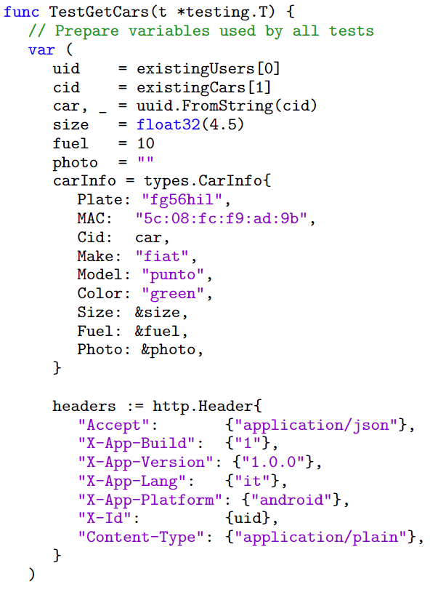
Struttura dei test
Valori usati dal test
Sviluppo di test automatizzati per l’applicazione di smart parking GeneroCity
Pagina <number>
Notes:
Ogni test `e organizzato in questo modo, user`o come esempio il test della chia-
mata GetCars, che si occupa di restituire le informazioni di una macchina data
la targa, l’id, o il codice MAC
Inizialmente vengono preparati tutti i valori che verranno usati nella maggior
parte dei test, come per esempio l’id dell’utente e della macchina in questione,
e le informazioni della macchina

Slide 10
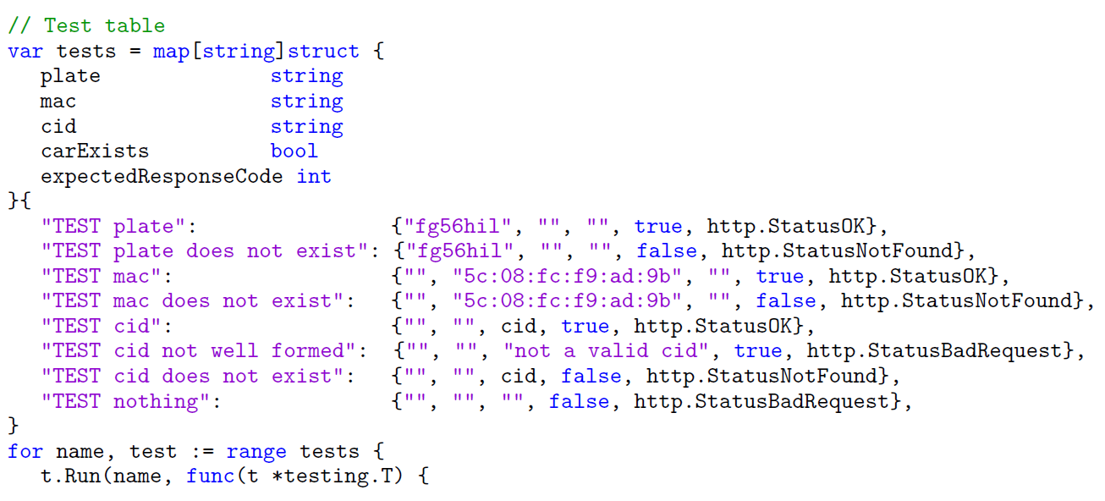
Struttura dei test
Test tables
Sviluppo di test automatizzati per l’applicazione di smart parking GeneroCity
Pagina <number>
Notes:
Successivamente si crea la tabella dei test, che rappresenta per ogni riga uno
scenario del test. Le righe contengono i valori da dare in input, come per esempio
la targa, e quelli che ci si aspetta di ricevere, in questo caso il codice di risposta
http.
Per ogni riga della tabella viene quindi eseguito un subtest
Questa tecnica viene chiamata Table Driven Testing, e permette di evitare eccessive ripetizioni riutilizzando lo stesso codice per i vari scenari da testare.

Slide 11
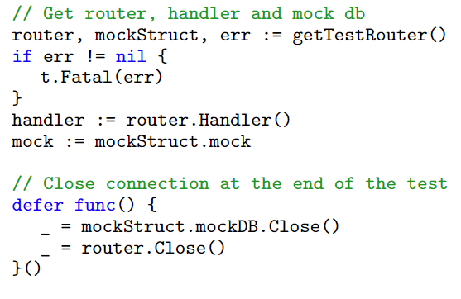
Struttura dei test
Creazione del Router
Sviluppo di test automatizzati per l’applicazione di smart parking GeneroCity
Pagina <number>
Notes:
I subtest a loro volta sono strutturati cosi:
creano il Router che si avvarr ́a dell’AppDatabase contenente il mock del
database
ESPANDERE

Slide 12
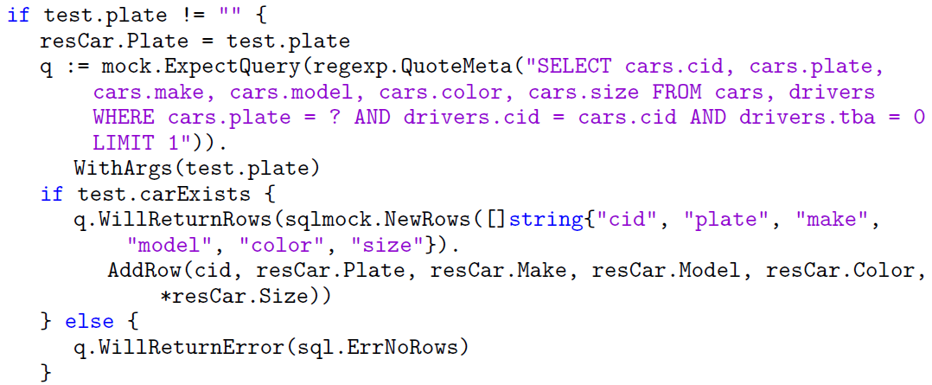
Struttura dei test
Mock expectations
Sviluppo di test automatizzati per l’applicazione di smart parking GeneroCity
Pagina <number>
Notes:
impostano le query che tale mock si dovr ́a aspettare, e i valori che dovr ́a
restituire (dire alcune query vengono impostate da funzioni apposite?)

Slide 13
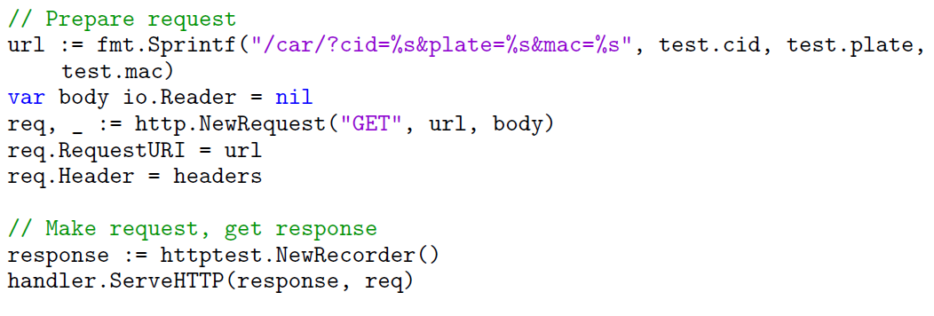
Struttura dei test
Esecuzione richiesta API
Sviluppo di test automatizzati per l’applicazione di smart parking GeneroCity
Pagina <number>
Notes:
preparano l’url e il body della richiesta http relativa alla chiamata API da
testare, ed eseguono la richiesta http passandola direttamente all’handler
del router boh: per evitare di dover avviare un server che stia in ascolto

Slide 14
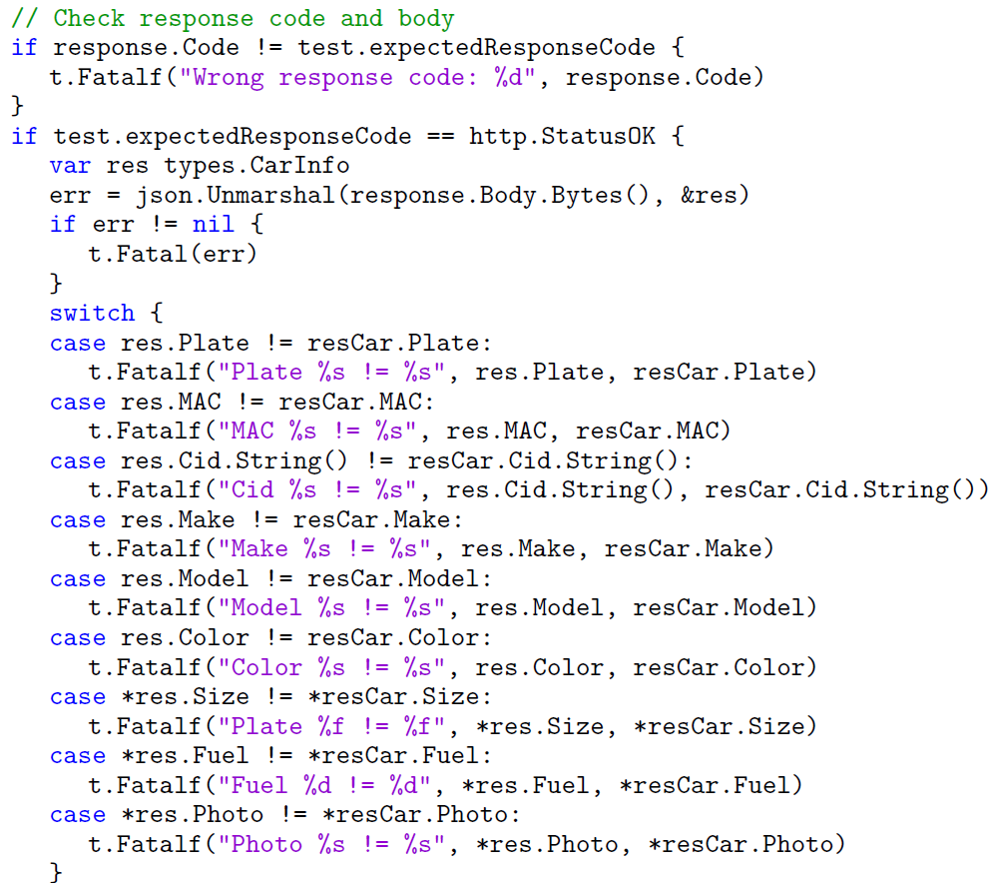
Struttura dei test
Controllo dei valori restituiti
Sviluppo di test automatizzati per l’applicazione di smart parking GeneroCity
Pagina <number>
Notes:
e infine controllano che la risposta contenga i valori attesi
Se i risultati non sono corretti, le funzioni vanno in errore o le query ricevute
dal mock database non sono quelle impostate, il subtest fallisce.

Slide 15
Conclusioni
Errori emersi grazie alla scrittura dei test:
  Controllo dei permessi non sempre fatto correttamente
  Alcune null pointer exceptions
Possibili futuri miglioramenti:
  Scrivere test che interagiscano con un database di test
  Scrivere test che interagiscano con un server MinIO di test
Sviluppo di test automatizzati per l’applicazione di smart parking GeneroCity
Pagina <number>
Notes:
Errori emersi grazie alla stesura dei test
Essendo il codice per cui anda-
vano scritti i test automatici gi ́a stato collaudato manualmente, non mi aspet-
tavo di trovare una grande quantita’ errori. Questi test serviranno principal-
mente per assicurarsi che future modifiche non danneggino il codice gi ́a esistente
e funzionante.
Nonostante ci ́o, alcuni errori relativi al controllo dei permessi sono venuti
alla luce: per esempio in alcuni casi non veniva controllato correttamente che
l’utente avesse i giusti permessi per poter eseguire la chiamata API
COME COLLEGARE?
Possibili futuri miglioramenti
In futuro potrebbe essere utile scrivere dei test che interagiscano con un
database di test per poter controllare la correttezza delle query usate. Probabil-
mente questi non saranno eseguiti ad ogni push sul server git, ma manualmente,
solo quando ce ne sar ́a bisogno, in modo da non appesantire inutilmente il server
di SapienzaApps. Lo stesso si pu`o dire per le parti di codice che interagiscono
con MinIO

Slide 16
Grazie per la Vostra Attenzione

